Slide 2
9.2.2 总体百分位数的估计

Slide 3
1.结合实例,能用样本估计总体的百分位数.
2.理解百分位数的统计含义.
3.会求样本数据的第p百分位数.
4.发展数据分析、数学建模和数学运算素养.
课标定位
素养阐释

Slide 4
自主预习·新知导学
合作探究·释疑解惑
易 错 辨 析
随 堂 练 习

Slide 5
自主预习·新知导学

Slide 6
百分位数
1.给出以下10个数据:49,64,50,48,65,52,56,46,54,51,
(1)请将上述10个数据按从小到大排序;
提示:46,48,49,50,51,52,54,56,64,65.
(2)上述数据的中位数是多少?
(3)在上述10个数据中,有多少个数据不超过中位数,所占的百分比是多少?
提示:5个,所占的百分比是50%.

Slide 7
2.(1)第p百分位数的定义:一般地,一组数据的第p百分位数是这样一个值,它使得这组数据中至少有 p%的数据小于或等于这个值,且至少有(100-p)%的数据大于或等于这个值.
(2)计算一组n个数据的第p百分位数的步骤:第1步,按从小到大排列原始数据.第2步,计算i= n×p%.第3步,若i不是整数,而大于i的比邻整数为j,则第p百分位数为第j项数据;若i是整数,则第p百分位数为第i项与第(i+1)项数据的平均数.

Slide 8
(3)四分位数:常用的分位数有第25百分位数、第50百分位数、第75百分位数,这三个分位数把一组由小到大排列后的数据分成四等份,因此称为四分位数.其中第25百分位数也称为第一四分位数或下四分位数等,第75百分位数也称为第三四分位数或上四分位数等.

Slide 9
3.已知一组数据:125,121,123,125,127,129,125,128,130,129,126, 124,125,127,126.则这组数据的第25百分位数和第80百分位数分别是( )
A.125 128 B.124 128
C.125 129 D.125 128.5

Slide 10
解析:把这15个数据按从小到大排序,可得121,123,124,125, 125,125,125,126,126,127,127,128,129,129,130,由25%×15= 3.75,80%×15=12,可知数据的第25百分位数为第4项数据为125,第80百分位数为第12项与第13项数据的平均数,即
答案:D

Slide 11
【思考辨析】
判断下列说法是否正确,正确的在后面的括号内画“√”,错误的画“×”.
(1)一组数据有80个,按从小到大排序,第80百分位数为第64项数据.( × )
(2)上四分位数就是第25百分位数.( × )
(3)一组数据从小到大排列有25个,第三四分位数为第19项数据.( √ )

Slide 12
合作探究·释疑解惑
探究一
探究二

Slide 13
探究一 百分位数在具体数据中的应用
【例1】 某中学从高一年级中抽取了30名男生,测量其体重数据(单位:kg)如下:
62 60 59 59 59 58 58 57 57 57
56 56 56 56 56 56 55 55 55 54
54 54 53 53 52 52 51 50 49 48
(1)求这30名男生体重的25%和75%分位数;
(2)估计本校高一男生体重的第80百分位数.
分析:根据计算第p百分位数的步骤进行.

Slide 14
解:将所给数据按从小到大排序,可得
48 49 50 51 52 52 53 53 54 54
54 55 55 55 56 56 56 56 56 56
57 57 57 58 58 59 59 59 60 62
(1)由25%×30=7.5,75%×30=22.5,可知这组数据的25%和75%分位数分别是第8项和第23项数据,分别为53和57.
(2)由80%×30=24,可知第80百分位数为第24项与第25项数据的平均数,即
据此可以估计本校高一男生体重的第80百分位数为58.

Slide 15

计算一组n个数据的第p百分位数的步骤:
(1)排序:按从小到大排列原始数据.
(2)算i:计算i=n×p%.
(3)定项:若i不是整数,而大于i的比邻整数为j,则第p百分位数为第j项数据;若i是整数,则第p百分位数为第i项与第(i+1)项数据的平均数.

Slide 16
【变式训练1】 已知一组数据为3.65,3.68,3.68,3.72,3.73,3.75, 3.80,3.80,3.81,3.83,求这组数据的第50,75百分位数.
解:这组数据已经按从小到大排序,共有10项.
由50%×10=5,可知第50百分位数是第5项和第6项数据的平均数,为 ;由75%×10=7.5,可知第75百分位数是第8项数据3.80.

Slide 17
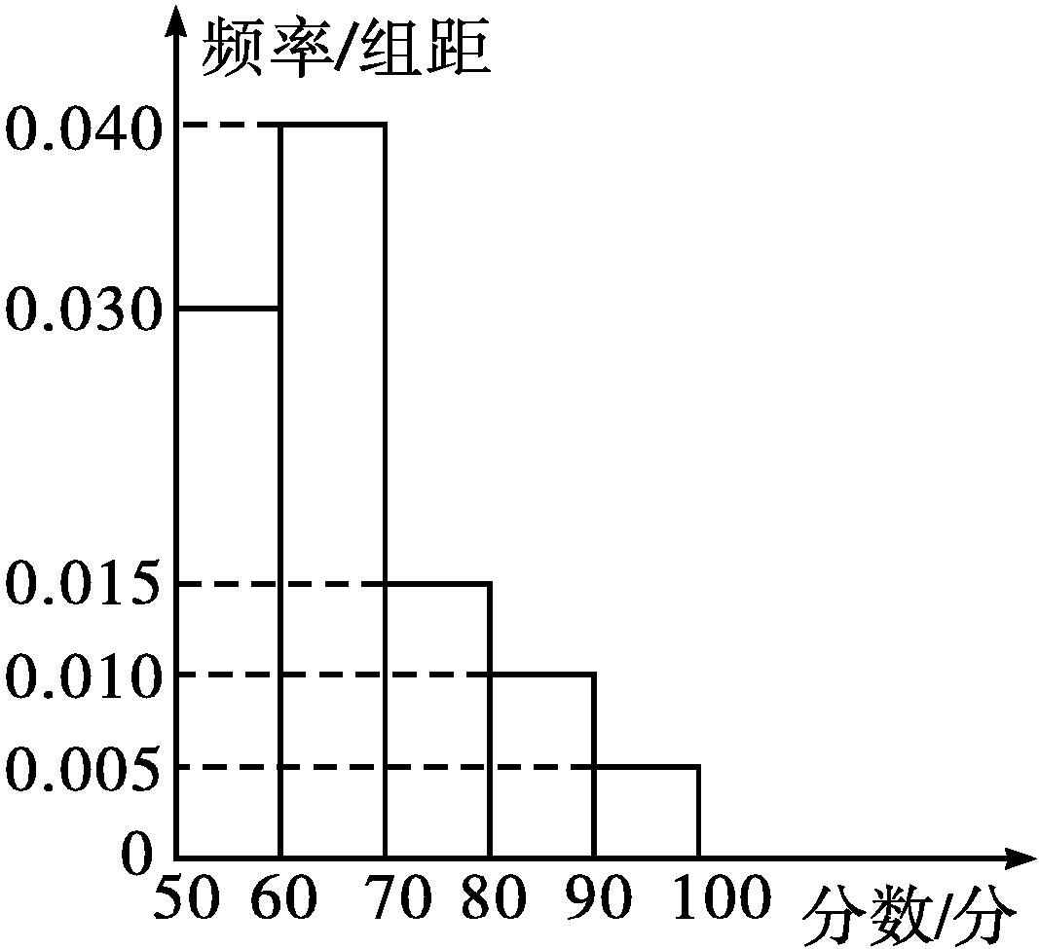
探究二 百分位数在统计表或统计图中的应用
【例2】 某中学举行普法知识竞赛,用简单随机抽样的方法从中抽取了部分参赛学生的成绩,进行整理后分成五组,绘制成的频率分布直方图如图所示.
估计参赛学生的成绩的25%,90%分位数(精确到1).
分析:根据累计频率计算,把每组中的数看成均匀分布.

Slide 18
解:由频率分布直方图得,从左到右的第一、二、三、四、五小组的频率分别是0.30,0.40,0.15,0.10,0.05.
成绩在60分以下的学生所占比例为30%>25%,
所以25%分位数一定位于区间[50,60)内.
可以估计参赛学生的成绩的25%分位数为58.3;
成绩在80分以下的学生所占比例为30%+40%+15%=85%<90%,

Slide 19
成绩在90分以下的学生所占比例为30%+40%+15%+10%=95%>90%,
所以90%分位数一定位于区间[80,90)内.
可以估计参赛学生的成绩的90%分位数为85.

Slide 20
频率分布表和频率分布直方图与原始数据相比,它们损失了一些信息.计算第p百分位数的值,根据累计频率先推算这个值所在的区间,再把区间内的数据看成均匀分布,估计这个值.

Slide 21
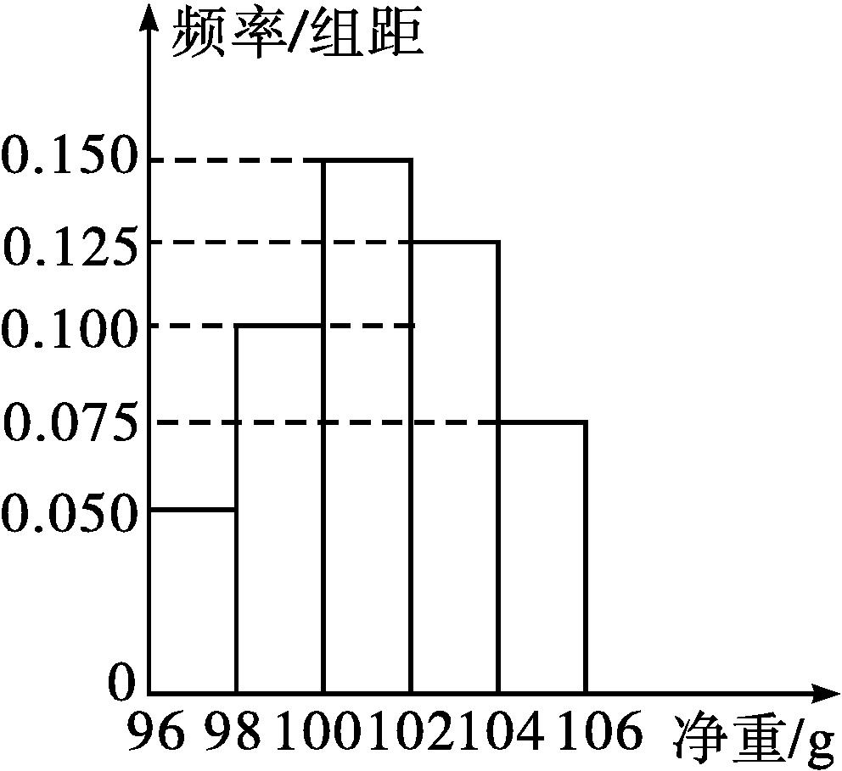
【变式训练2】 某工厂对一批产品进行了抽样检测,下图是根据抽样检测后的产品净重数据(单位:g)绘制的频率分布直方图,其中产品净重的范围是[96,106],样本数据分组为[96,98),[98,100),[100,102),[102,104),[104,106].
试估计样本数据的第70百分位数.

Slide 22
解:由频率分布直方图得,从左到右的第一、二、三、四、五小组的频率分别是0.10,0.20,0.30,0.25,0.15.
净重在102 g以下的产品所占比例为10%+20%+30%=60%<70%,
净重在104 g以下的产品所占比例为10%+20%+30%+25%=85%>70%,
所以70%分位数一定位于区间[102,104)内.
可以估计样本数据的第70百分位数为102.8.

Slide 23
易 错 辨 析

Slide 24
对求第p百分位数的步骤不明确而致错
【典例】 从某城市随机抽取14台自动售货机,对其销售额进行统计,数据如下:
8,8,10,12,22,23,20,23,32,34,31,34,42,43.
则这14台自动售货机的销售额的第50,80百分位数分别为
、 .
错解:因为14×50%=7,14×80%=11.2≈11,所以第50,80百分位数分别是第7,11项数据,分别为20,31.
答案:20 31

Slide 25
以上解答过程中都有哪些错误?出错的原因是什么?你如何改正?你如何防范?
提示:上述错解有3处错误,第一,没有把数据按从小到大排序;第二,14×50%=7,为整数,此百分位数应为第7项和第8项数据的平均数;第三,14×80%=11.2,不能四舍五入,此百分位数应取第12项数据.

Slide 26
正解:把14台自动售货机的销售额按从小到大排序,得8,8,10,12,20,22,23,23,31,32,34,34,42,43.
因为14×50%=7,14×80%=11.2,
所以第50百分位数是第7项和第8项数据的平均数,
答案:23 34

Slide 27

1.明确求第p百分位数的步骤.
2.注意n×p%的值是整数和非整数时的百分位数的取值情况.

Slide 28
【变式训练】 已知一组数据4.3,6.5,7.8,6.2,9.6,15.9,7.6,8.1, 10,12.3,11,3,则这组数据的75%分位数是 .
解析:把这组数据按从小到大排序,得3,4.3,6.2,6.5,7.6,7.8,8.1,9.6,10,11,12.3,15.9,共有12个数.
因为12×75%=9,所以75%分位数是第9项和第10项数据的平均数,即
答案:10.5

Slide 29
随 堂 练 习

Slide 30
1.已知一组数据为6,47,49,15,42,41,7,39,43,40,36,则这组数据的下四分位数是( )
A.47 B.49 C.7 D.15
解析:数据由小到大排列的结果为6,7,15,36,39,40,41,42,43,47, 49,一共11项.
下四分位数即第25百分位数,由11×25%=2.75,得下四分位数是第3项数据15.
答案:D

Slide 31
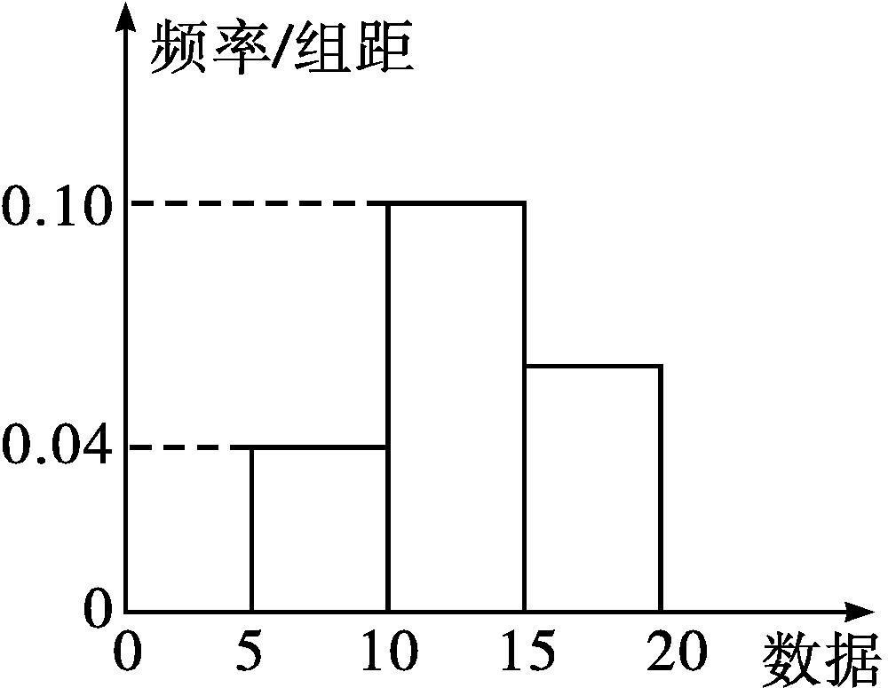
2.一样本的频率分布直方图如图所示,样本数据共分3组,分别为[5,10),[10,15),[15,20].
估计样本数据的第60百分位数是 .

Slide 32
解析:第1组[5,10)的频率为0.04×(10-5)=0.20;
第2组[10,15)的频率为0.10×5=0.50;
答案:14

Slide 33
3.从某校随机抽取100名学生,获得了他们一周课外阅读时间(单位:h)的数据,整理得到数据分组及频数分布表如下:
(1)估计这100名学生的一周课外阅读时间的四分位数(精确到0.01);
(2)估计本校学生的一周课外阅读时间的第90百分位数.

Slide 34
解:由频数分布表,得第1,2,3,4,5,6,7,8,9组的频率分别为0.06,0.08,0.17,0.22,0.25,0.12,0.06,0.02,0.02.
(1)前2组的频率之和为0.06+0.08=0.14,前3组的频率之和为0.14+0.17=0.31,前4组的频率之和为0.31+0.22=0.53,前5组的频率之和为0.53+0.25=0.78.

Slide 35
第三四分位数即第75百分位数在第5组[8,10)内,
所以估计这100名学生的一周课外阅读时间的四分位数分别为5.29,7.73,9.76.
(2)因为前6组的频率之和为0.78+0.12=0.90,所以样本数据的第90百分位数约为12.
据此可以估计本校学生的一周课外阅读时间的第90百分位数为12.

